Slide 1
Fish.csv 파일 데이터모델 선정
1조 :곽태규, 권혁창, 최희윤

Slide 2
목차
1. Data 분석
2. Dataset 전처리
3. Model 구축 및 실행
4. 느낀점

Slide 3
Data 분석
1

Slide 4
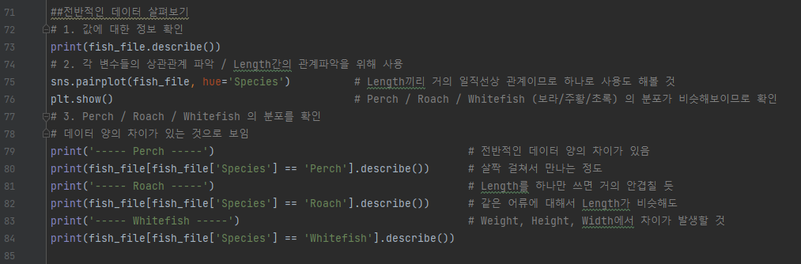
Data 분석코드

Slide 5
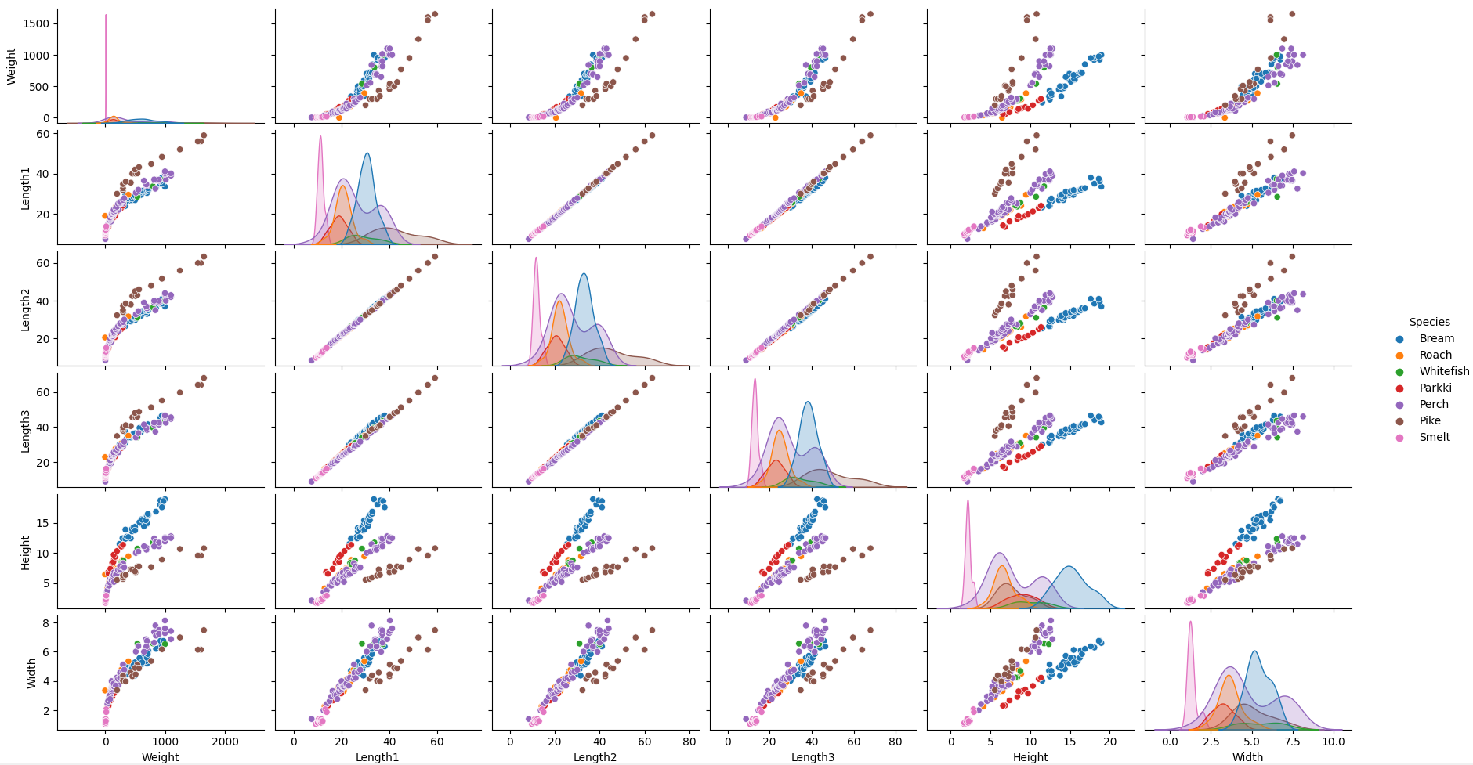
Data 분석

Slide 6
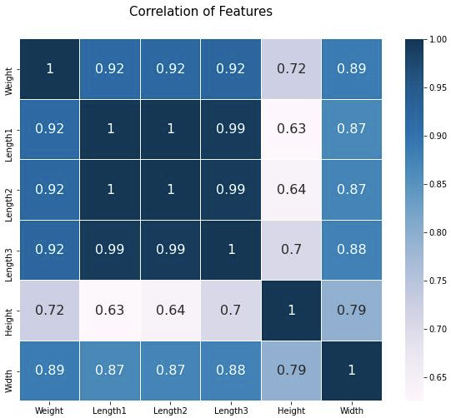
Data 분석 ( 히트맵 )

Slide 7
Dataset 전처리
2

Slide 8
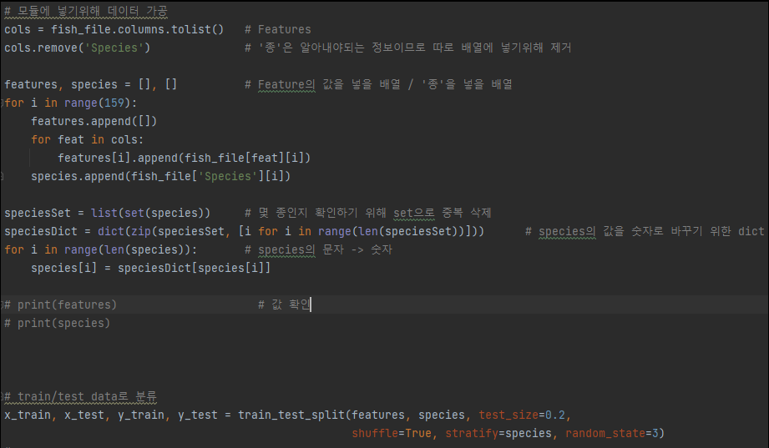
Dataset 전처리코드

Slide 9
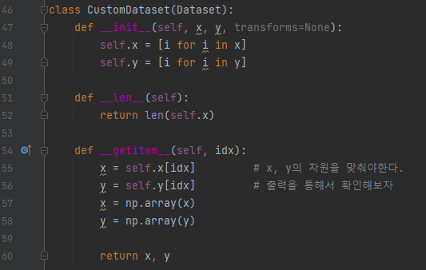
Dataset 전처리코드

Slide 10
Model 구축 및 실행
3

Slide 11
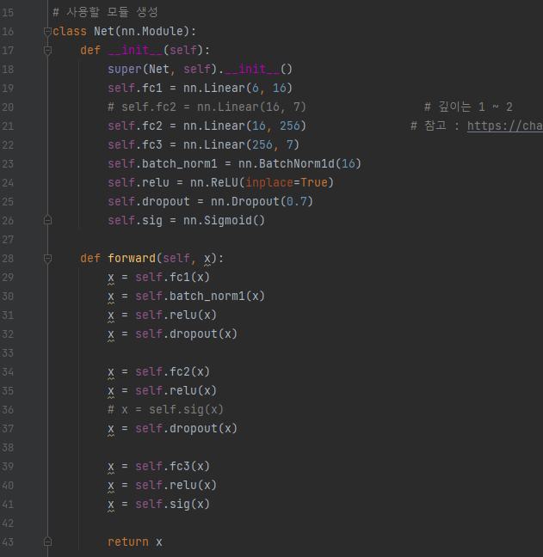
Model 구축 코드

Slide 12
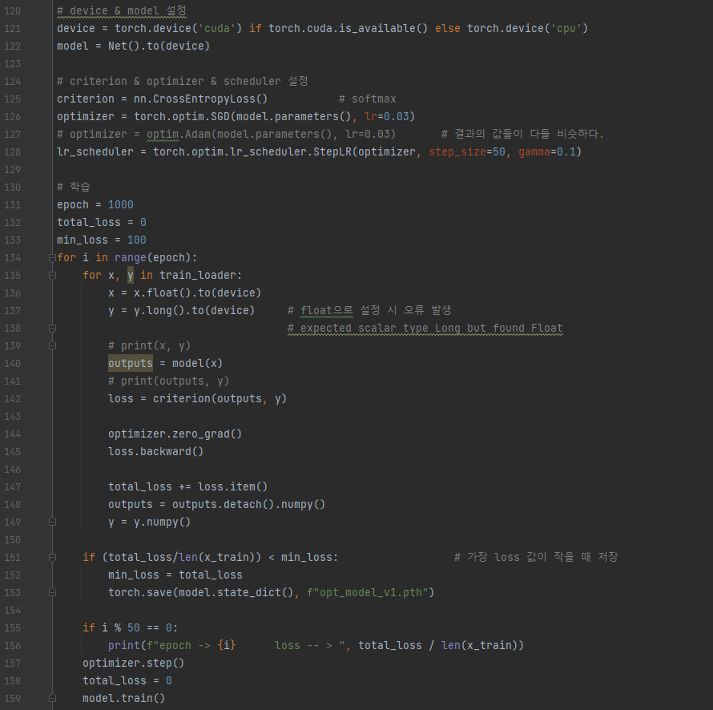
Train code

Slide 13
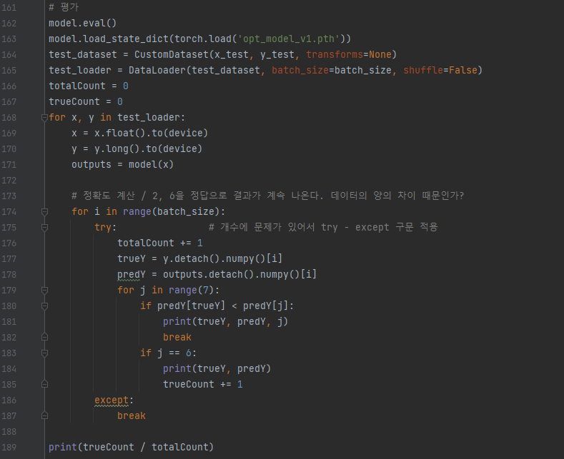
Test code

Slide 14
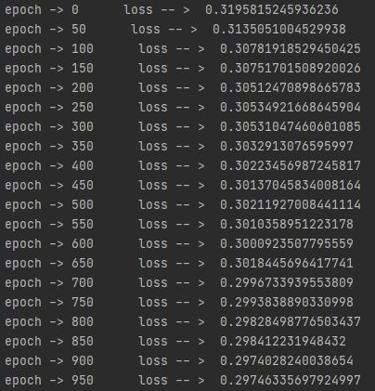
출력값

Slide 15
느낀점
4

Slide 16
느낀점
곽태규
: 아직 파이토치가 어렵지만 전처리를 효율적으로 할 수 있는 방법과 로스를 줄이는 여러 방법을
경험해야 한다는 것을 깨달았다.
권혁창
: 각 함수들의 내부가 이루어진 방식을 잘 모르다 보니 감으로 코드를 짰던 새로운 경험이었습니다. 공부를 계속 하면 이런 일이 계속 일어날텐데 미리 경험해 볼 수 있어서 좋았고 확실히 알고 코드를 짤 수 있는 수준에 도달하는 목표로 삼아 공부하겠다는 의지가 생겼습니다.
최희윤
: 전체적인 데이터모델 생성방법 흐름은 파악했지만 데이터를 가공하는데 많이 어려웠다. 전체적으로 복습이 필요한 것 같습니다.

Slide 17
THANKS!
Any questions?

